Slide 1

«3D моделирование»
Проект выполнил ученик 9Б класса Абибуллаев Тимур

Slide 2
Что такое 3D моделирование?
3D-моделирование – это построение модели объекта в трехмерном пространстве. Современные технологии 3D-моделирования позволяют конструировать сложные и объемные модели, проводить тестирование и вносить в них изменения на различных уровнях.

Slide 3
Преимущества 3D моделирования
Системы 3D-моделирования позволяют получить модель объекта еще до изготовления пробных образцов и, следовательно, разглядеть слабые стороны проекта и определить его соответствие первоначальной задумке.
3D моделирование позволяет увидеть итоговый результат еще на стадии разработки.
Убедительность трехмерной модели.

Slide 4
Области применения
Сферы, в которых используется 3D-моделирование:
кино
компьютерные игры
анимация
VR (виртуальная реальность)
реклама
медицина
архитектура
машиностроение
лёгкая промышленность

Slide 5
Рука - манипулятор
Манипулятор — механизм для управления пространственным положением орудий, объектов труда и конструкционных узлов и элементов. Рука-манипулятор позволяет производить захват предметов с дальнейшим их поднятием, перемещением или переносом. Она встраивается в технологические линии роботизированных производств, заменяя человека на рутинных, в том числе, и опасных для здоровья работах.

Slide 6
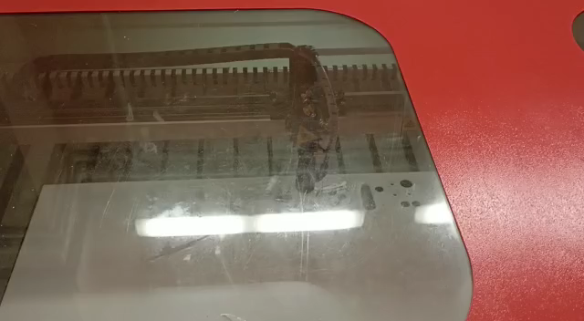

Slide 7
Программа для моделирования
FreeCAD предназначен главным образом для проектирования объектов реального мира. Всё, что вы делаете во FreeCAD, использует реальные единицы измерения микроны, километры, дюймы или футы, или даже любое их сочетание. FreeCAD предлагает инструменты для создания, экспорта и твердотельного моделирования моделей, экспорта их для трехмерной печати или обработки на ЧПУ станках.

Slide 8
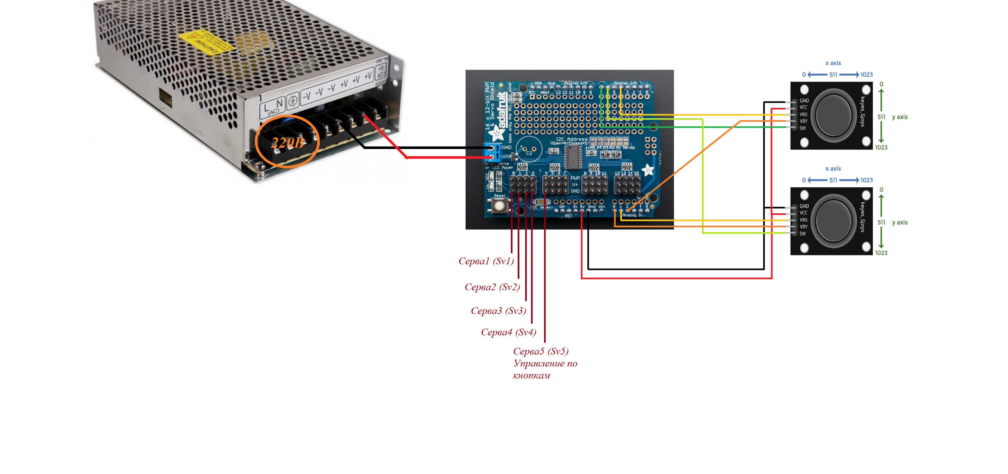

Slide 9
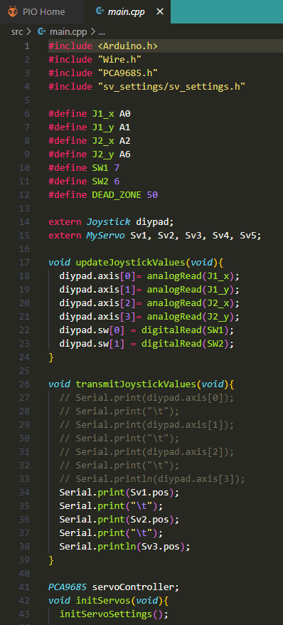
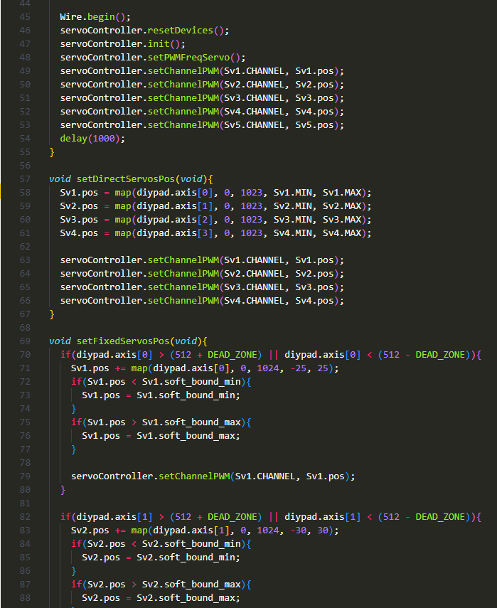

Slide 10
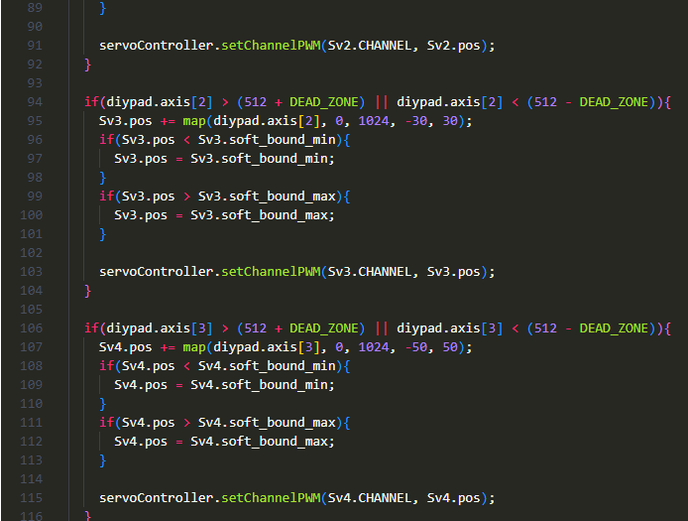
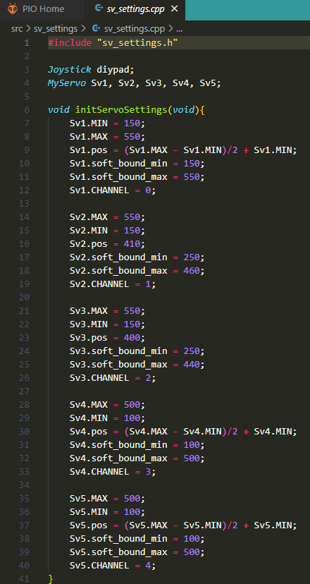

Slide 11
Отдельная благодарность Гибадуллину Ильсуру, Беликову Никите и Грицко Илье

